Slide 1
স্বাগতম

Slide 2
শিক্ষক পরিচিতি
গোপাল চন্দ্র দেবনাথ প্রভাষক জীববিজ্ঞান বিভাগ আব্দুর রাফেত বিশ্বাস কলেজ ছাতিয়ান,মিরপুর,কুষ্টিয়া।
মোবাইলঃ ০১৭১৮৬১৬৬১১
ই-মেইলঃgcdn1977@gmail.com

Slide 3
পাঠ পরিচিতি
শ্রেণিঃ একাদশ-দ্বাদশ
বিষয়ঃ জীববিজ্ঞান ১ম পত্র
অধ্যায়ঃ একাদশ
জীব প্রযুক্তি

Slide 4
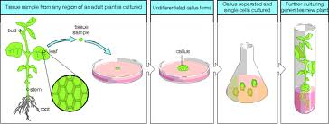
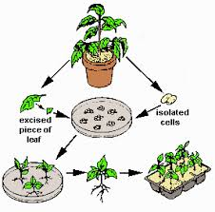
নিচের ছবি গুলো লক্ষ্য কর

Slide 5
আজকের পাঠ
টিস্যু কালচার

Slide 6
শিখন ফল
এই পাঠ শেষে শিক্ষার্থীরা ............
১। টিস্যু কালচার কি তা বলতে পারবে।
২। টিস্যু কালচার এর জন্য কোন ধরনের মাধ্যম ব্যবহার করা হয় তা বলতে পারবে।
৩। টিস্যু কালচার প্রযুক্তি ব্যবহারের ক্ষেত্র গুলো কি কি তা বলতে পারবে।

Slide 7
টিস্যূ কালচার
কালচার মাধ্যম তৈরী করণ
কাঙ্ক্ষিত এক্সপ্লান্ট সংগ্রহ
এক্সপ্লান্ট আকৃতি ও
ধৌত করণ
নির্বীজকরণ
টিস্যু বা এক্সপ্লান্ট আবাদ মাধ্যমে স্থাপন
সংখ্যা বৃদ্ধি
পূর্ণাঙ্গ চারা তৈরী করণ
পূর্ণাঙ্গ চারা টবে স্থানান্তর
চারা গাছ মাঠে স্থানান্তর

Slide 8
টিস্যু কালচার
টিস্যু কালচার বলতে কোনো কৃত্রিম পুষ্টি মাধ্যমে কোনো কোষ , কলা বা অঙ্গানুকে আবাদ বুঝায়।

Slide 9
টিস্যু কালচার এর জন্য কোন ধরনের মাধ্যম ব্যবহার করা হয়।
টিস্যু কালচার এর জন্য কৃত্রিম পুষ্টি মাধ্যম ব্যবহার হয় ।

Slide 10
টস্যু কালচার প্রযুক্তি ব্যবহারের ক্ষেত্র গুলো বলতে পারবে।
রোগমুক্ত উদ্ভিদ উৎপাদন, সোমাক্লোনাল ভেরিয়েশন সৃষ্টি, প্রজনন চক্র সংক্ষিপ্ত করন, বিলুপ্তির হাত থেকে বংশ রক্ষা, ট্রান্সজেনিক উদ্ভি্দ উৎপাদন।

Slide 11
কোষ
পরিনত বীজ
পাতা
টিস্যু কালচার এক্সপ্লান্ট
কান্ডের অগ্রভাগ
মূলের অগ্রভাগ
অপরিনত বীজ
বিভিন্ন টিস্যু

Slide 12
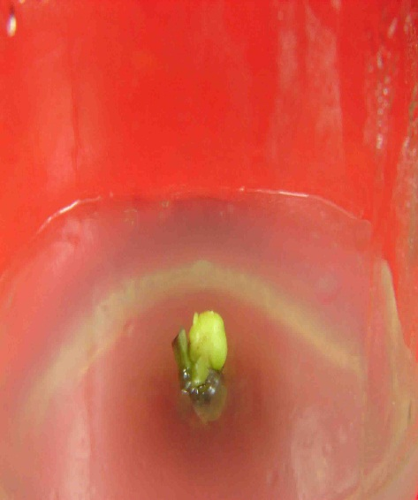
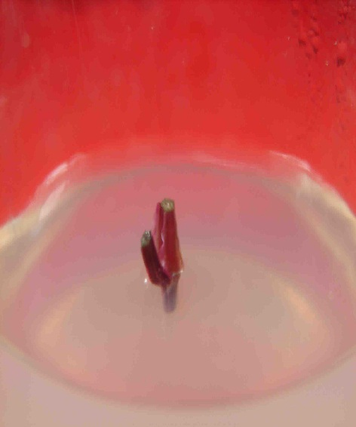
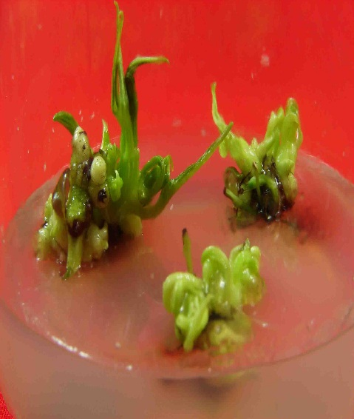
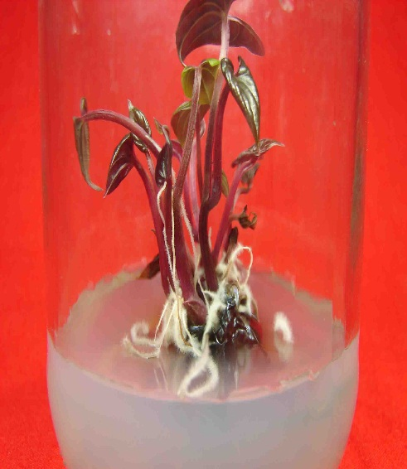
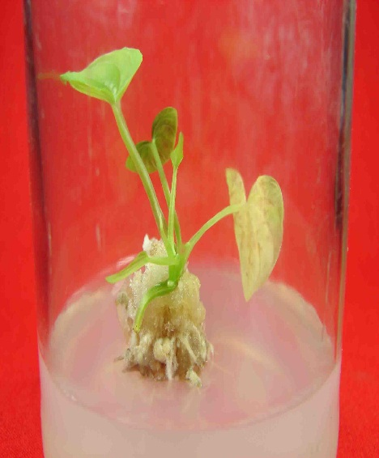
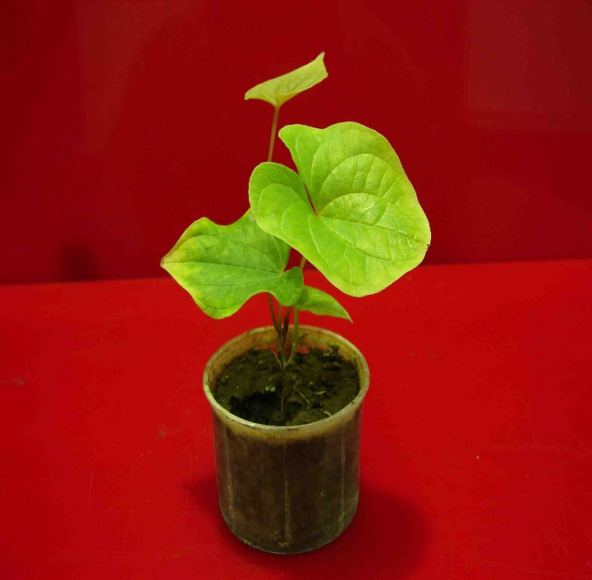
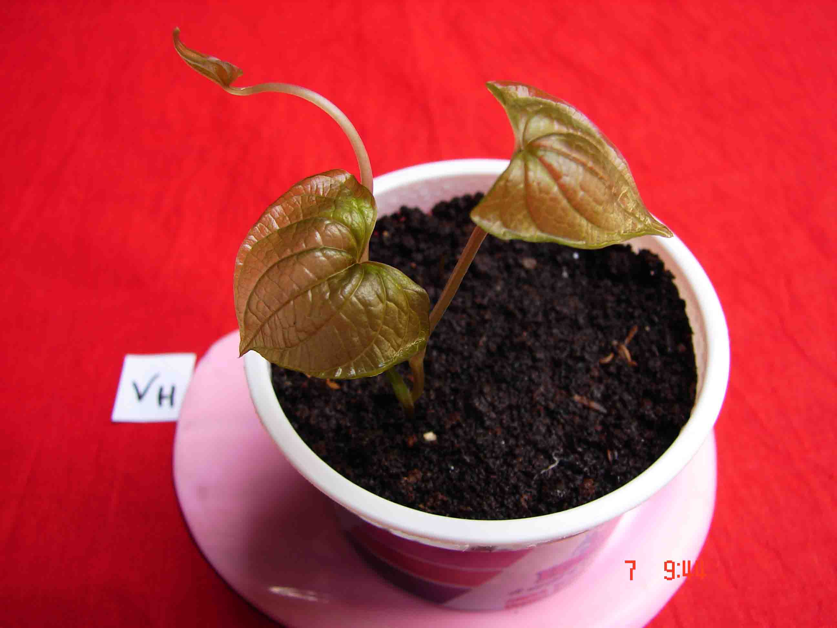
পুষ্টি মাধ্যমে বৃদ্ধিপ্রাপ্ত অনুচারার বিভিন্ন ধাপ

Slide 13
একক কাজ
১। টিস্যু কালচার কি?

Slide 14
দলীয় কাজ
১। টিস্যু কালচারে কি ধরনের এক্সপ্লান্ট ব্যবহার করা হয়?

Slide 15
মূল্যায়ন
১। টিস্যু কালচার কেন করা হয়?
২। টিস্যু কালচারে ব্যবহৃত পুষ্টি মাধ্যমের উপাদান গুলোর প্রয়োজনীয়তা আলোচনা কর।

Slide 16
বাড়ির কাজ
১। বর্তমান প্রেক্ষাপটে টিস্যু কালচার প্রযুক্তি কৃষি ক্ষেত্রে কীভাবে ভূমিকা রাখতে পারে।

Slide 17
Google Classroom এর Word File এ একক কাজ, দলীয় কাজ, মূল্যায়ন এবং বাড়ির কাজ লিখে দিতে পারবে। Google Classroom এর Class code/Link- ft6aymr

Slide 18
ধন্যবাদ

